Slide 1
Введение в Linux

Slide 2
Цель курса
Ознакомление с Linux системой.
Ознакомление с базовыми командами.
Написание Bash скриптов

Slide 3
Зачем нужен Linux Автоматизатору
Работа с серверами Linux
Развертывание automation архитектуры на сервере
Обновление automation архитектуры
Настройка CI/CD для тестов

Slide 4
Что такое Linux
Linux (GNU/Linux) – это семейство операционных систем с открытым исходным кодом, на базе ядра созданным Линусом Торвальдсом.
Наиболее известными дистрибутивами Линукс являются Debian, Ubuntu, Mint, Fedora, SuSE, Gentoo, CentOS и другие.

Slide 5
CLI (Command Line Interface)
Преимущества:
Быстрый доступ к командам системы
Легкость работы со сторонними приложениями
Легкость автоматизации
Работа с сервером без UI
Недостатки:
Необходимость изучение синтаксиса
Не всегда очевидно, что команда будет делать

Slide 6
Linux сегодня
В настоящее время Linux лидируют на рынках смартфонов (64,1 % рынка). Ведь Android – самая популярная ОС для смартфонов и планшетных компьютеров – основана на ядре Linux. На рынке интернет-серверов (60 %). Также растёт использование Linux в качестве десктопной системы для дома и офиса.

Slide 7
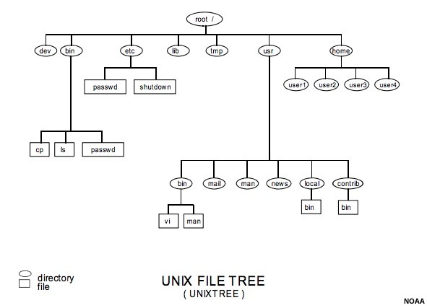
Файловая архитектура в Linux
Каждый файл имеет имя, определяющее его расположение в дереве FS.
Директория объект в файловой системе позволяющий группировать файлы и другие директории.

Slide 9
Относительный и полный путь к файлу
относительный путь ‐ от текущей директории Примеры имен: ../user/.bashrc; ./script; script
./ ‐ текущая директория
../ ‐ предыдущая директория
../../ ‐ две предыдущих директории
полный путь начинается с /(корневой директории)
директории разделяются символом /

Slide 10
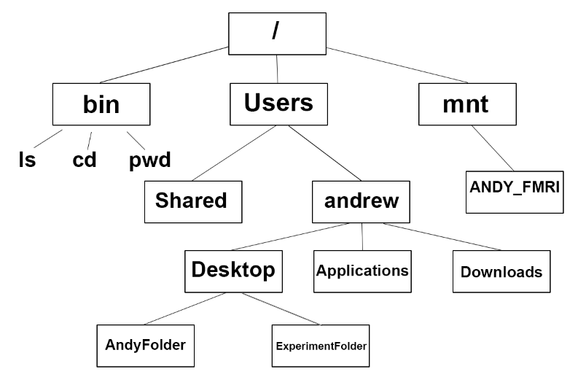
Абсолютное имя файла в дереве файловой системы

Slide 11
Перемещение по файловой системе
pwd – имя текущей директории (help pwd)
ls – список файлов в директории.
cd – смена текущей директории (help cd)

Slide 12
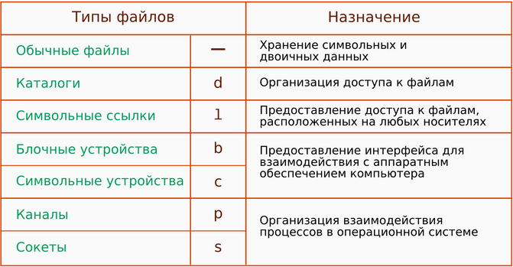
Типы файлов в Linux

Slide 13
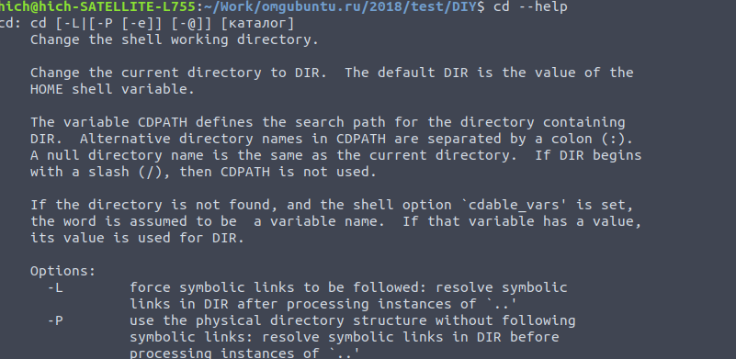
Man и Help
Man и --Help - Чтобы узнать больше о команде и о том, как ее использовать, используйте команду man. Показывает справочные страницы команды. Например, «man ls» показывает справочные страницы команды ls. Ввод имени команды и аргумента помогает показать, каким образом можно использовать команду (например, cd --help).

Slide 14
Команды для работы с файлами
cp
mv
rm
touch
cat
mkdir
tar

Slide 15
Работа с каталогами (файлами)
touch - создание нового пустого файла. touch опция файл
touch myfile.txt (Cоздать myfile.txt)
touch <file1> <file2> <file3> (Создать несколько файлов)

Slide 16
Текстовый редактор Nano
nano - текстовый редактор nano опция файл
nano myfile.txt (Открыть файл)

Slide 17
Работа с каталогами (файлами)
cat - Вывод содержимого файлов. cat опции файл
cat myfile.txt (Вывести содержимое файла)
cat -n myfile.txt (Вывести содержимое файла и добавить нумерацию строк)
cat file1 file2 (Вывести содержимое нескольких файлов)

Slide 18
Работа с каталогами (файлами)
mkdir ‐ Создать каталог mkdir опции директория
- mkdir mydir (Создать директорию с именем mydir)
- mkdir Downloads/torrents
- mkdir -p subdir/somedir/mydir (создать все директории, которые содержатся в пути)

Slide 19
Работа с каталогами (файлами)
cp ‐ Копирование файлов cp что_копируем куда_копируем
cp myfile.txt mydir (копируем файл myfile.txt в директорию mydir)
cp -r /home/pupkin/mydir /mnt/usbflash (скопировать директорию и все ее содержимое)

Slide 20
Работа с каталогами (файлами)
mv - Переместить (или переименовать) файлы или директории. mv опции исходные_файлы куда
mv myfile1.txt mydir/ (Переместим файл myfile1.txt в директорию mydir/)
mv myfile1.txt myfile2.txt (Переименуем файл myfile1.txt в myfile2.txt)
mv mydir1 mydir2 (Переименуем директорию mydir1 в mydir2)

Slide 21
Работа с каталогами (файлами)
rm - Удаление файлов и директорий. rm опции файл(ы)
rm myfile.txt (удалить файл)
rm * (удалить все файлы текущей директории)
rm -r mydir (удаления директорий и их содержимого)

Slide 22
echo
echo ‐ вывод строки в терминал echo опции строка
- echo Linux Open Source Software Technologies (выведет строку на экран)
Объявим переменную в системе export VAR=teachmeskills
Выведем значение переменной в терминал echo Ваша школа $VAR

Slide 23
Операторы >, >>
> - результат команды, которая идет до этого оператора будет помещен в файл, указанный после этого оператора
>> - результат команды, которая идет до этого оператора будет помещен в конец файла, указанного после этого оператора
- echo Linux Open Source Software Technologies (выведет строку на экран)
- echo Linux Open Source Software Technologies > linux.txt - запишет текст в файл linux.txt
- echo Linux Open Source Software Technologies >> linux.txt - допишет текст в конец файла linux.txt

Slide 24
history
history ‐ вывод истории команд в терминале history опции
- history (показать историю в терминале)
- history -c (очистить историю команд в терминале)
- history 10 (показать последние 10 команд)

